Slide 1
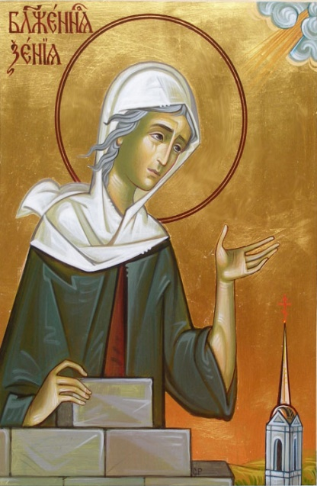
Районный конкурс «Свет Православия» Из жития Святой Блаженной Ксении Петербургской
Выполнила: Матвеенко Анна, ученица 5 класса Муниципального автономного общеобразовательного учреждения «Лычковская средняя школа имени Героя Советского Союза Стружкина И.В.»
Руководитель: Олефир Е.Н., учитель технологии
с. Лычково
2015г.

Slide 2
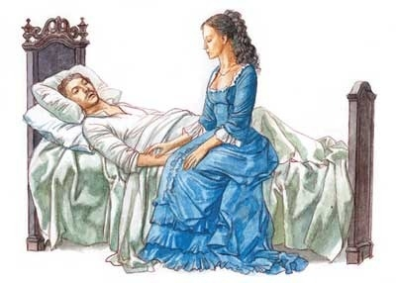
Родилась Блаженная Ксения в
начале 18 века у благородных и
богатых родителей. В 18 лет она
вышла замуж за Андрея Федоровича
Петрова, предворного певчего
полковника. Ее брак был счастливым ,
но недолгим: когда Ксении было 25 лет, муж ее скончался. Ксения надела мундир любимого мужа и, раздав все имущество бедным, в том числе и дом стала странницей, безродной нищенкой. Родные решили, что Ксени лишилась рассудка.
Икос 1
Равноангельски на земли пожила еси, блаженная мати, по успении мужа твоего, без приуготовления христианскаго внезапу скончавшегося, отвергла еси жизнь мирскую, молящи Бога супруга твоего душу помиловати, подвиг юродства на себе приявши, стяжала еси совершенство духовное. Того ради услыши от нас похвалы сия, тебе возносимыя…..

Slide 3
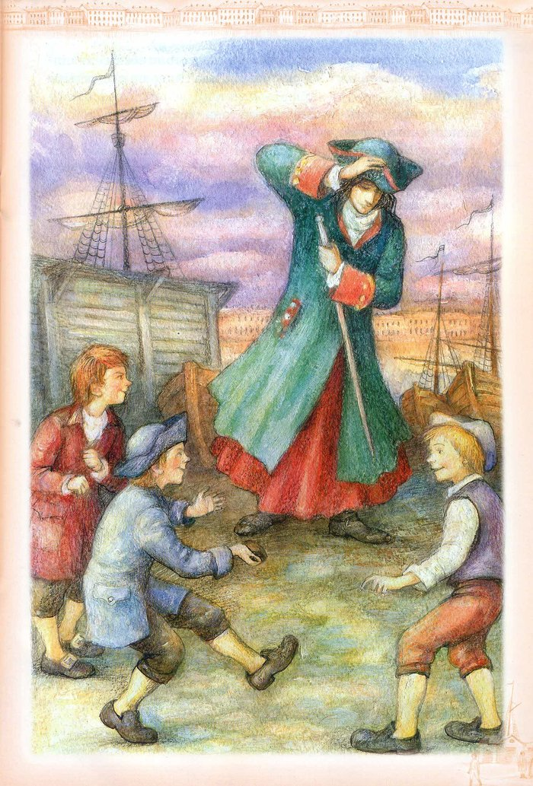
Со стойкостью Ксеньюшка терпела
зной и стужу, дождь и снег, она не незлобиво
переносила унижения и безжалостные шутки.
Над ней часто подтрунивали мальчишки
и, Ксеньюшка безропотно это терпела. Как-то
шайка шутников разошлась и шалость их
сменилась злобой. Видя, что женщина
беззащитна и отвечает им только доброй
улыбкой, они стали бросать в нее грязь и комья земли. Наверное, блаженной было открыто, как нужно поступать, чтобы дети задумались и постарались исправиться. Взрослые, увидев это, устыдились и потребовали от своих детей, чтобы они больше не обижали блаженную. Кондак 2
Видяще странное житие твое, блаженная, яко во цвете младости твоея во одежду мужа твоего усопшаго облеклася еси, именем его нареклася еси, себе умершую быти глаголющи, дом же твой и вся благая земная оставивши, скиталицу себе сотворила ей, сродницы твои безумную тя быти мняху, людие же боголюбивии воспеша: Аллилуйя.

Slide 4
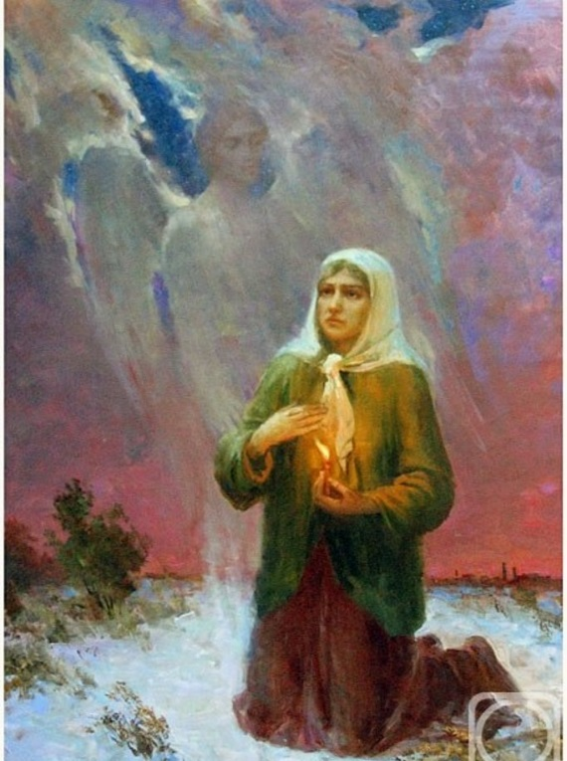
В дневное время Ксения бродила по
петербургским улицам, а ночью уходила за город, в
леса и поля, где искренне молилась Богу, стоя на
коленях, в любую погоду, до самого рассвета.
Петербуржцы считали добрым
предзнаменованием встречу с праведной Ксенией:
если она заходила в чей-то дом, там налаживались
все дела, если прикасалась к больному ребенку, он
выздоравливал. Извозчики были уверены в том, что если они подвезут блаженную, день пройдет успешно и будет хорошая выручка. Ярмарочные торговцы старались чем-нибудь угостить Ксению, потому что после нее товар мигом раскупался. А у подавшего ей милостыню происходили благоприятные перемены в жизни.
Кондак 3
Силою, свыше ти дарованною, благодатию и мужеством, зной и стужу лютую претерпевала еси, всенощно молящися и поклоны творящи; темже и прославлена бысть святость твоя, блаженная Ксение, во Отечестве нашем многострадальнем и во всем мире православием, да зовем с тобою Богу: Аллилуиа.

Slide 5
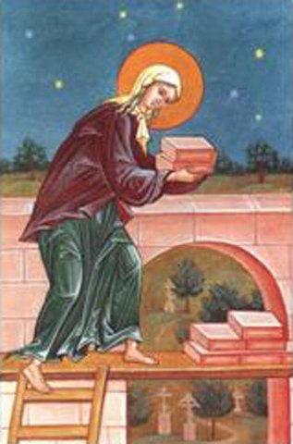
Позже нашлось у Ксении и другое ночное
занятие. На смоленском кладбище возводилась
новая каменная церковь – Троицкий собор, но в
середине строительства работы замедлились.
Слишком много сил и времени стала занимать
доставка стройматериалов наверх, на леса. Однажды
утром рабочие, придя на стройку, увидели, что кто-то
им здорово помог, мало того, что масса кирпичей
была доставлена наверх так еще и сложили их в
аккуратные стопки, эти самые кирпичи
Икос 6
Воссияла слава подвигов твоих, блаженная мати, егда ты нощию строителем церкве Смоленския камни тайно носила еси, облегчая труды делателей церковных. Сия ведуще и мы, грешнии зовем ти таковая: Радуйся, тайно творити добродетели нас научающая.

Slide 6
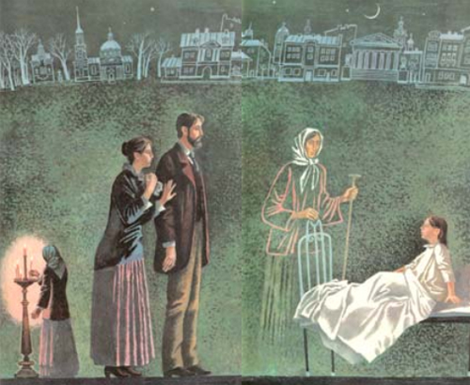
Блаженная Ксения часто бывала в семье
Голубевых, состоявшей из матери-вдовы и ее
семнадцатилетней дочери. Она очень любила эту
девушку за ее кроткий тихий нрав и доброе сердце.
Однажды, обратясь к дочери, Ксения сказала:
«Эх, красавица, ты тут кофе варишь, а муж твой жену хоронит на Охте. Беги скорее туда!» Девушка была весьма смущена услышанным. «Как так?! – возразила она. – У меня не только мужа, но и жениха-то нет. А тут какой-то муж, да еще жену хоронит?» Услышав все эти возражения, Ксения стала сердито настаивать: «Иди!»
Кондак 7
Хотя избавити от скорби плачущаго врача, жену хоронившаго, ты повелела некоей девице на Охту бежати и тамо мужа себе обрести и утешити. И совершишася тако, яко же ты рекла еси. Они же в радости воспеша Богу,Аллилуя!

Slide 7
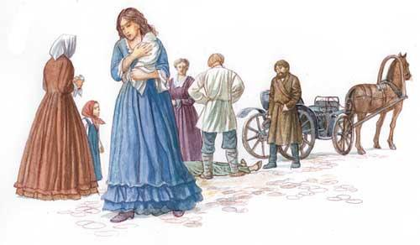
Известен случай, когда блаженная Ксения позаботилась
о благе и спасении еще не родившегося младенца. Пришла
она как-то к давнишней знакомой Параскеве Антоновой,
которой подарила свой дом, и говорит: «Вот ты тут сидишь да
чулки штопаешь, а не знаешь, что тебе Бог сына послал! Иди
скорее на Смоленское кладбище! Параскева была весьма
смущена этой нелепицей, однако послушалась блаженную и
пошла. У самого кладбища увидела она толпу народа и,
подойдя, узнала, что какой-то извозчик сбил с ног беременную
женщину. Здесь же на земле женщина родила мальчика, а сама скончалась. Все пытались узнать, кто это женщина и где ее родственники, но не преуспели в этом. Увидев в случившемся перст Божий, Параскева взяла мальчика к себе, усыновила и воспитала во всей строгости христианской жизни. Сын ее до глубокой старости содержал свою мать и весьма почитал ее. Параскева же благодарила Бога и рабу Божию Ксению за ее повеление принять на воспитание сына.
Кондак 6
Проповедана бысть святость жития твоего, блаженная, жителем града твоего, егда ты, о младенце, еще не рождшемся, пекущися, жене добрей, в доме, тобою дарованном, жившей, рекла еси: Бог тебе сына посла, теки на кладбище Смоленское. Тая же, со тщанием притекши, сироту, рожденна материю, внезапу на пути пострадавшею и скончавшеюся, в дом свой прияла есть: вся же лета жития своего, тебе благодаряще, сия семья благодатная Богу Человеколюбцу взываше.

Slide 8
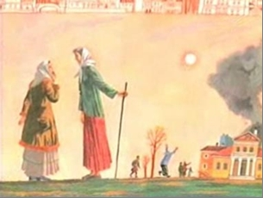
Однажды встретила Блаженная Ксения на
улице одну благочестивую женщину, свою
знакомую, остановила ее и, подавая ей медный
пятак с изображением всадника, сказала: "Возьми
пятак, тут царь на коне; потухнет!" Женщина
взяла пятак, попрощалась с Ксенией и,
недоумевая, что бы значили странные слова ее, пошла домой. Но едва она вошла в ту улицу, где она жила, как увидела, что загорелся дом ее. Не успела, однако, она добежать до своего дома, как пламя было потушено. Тут только поняла она, что означали слова Блаженной Ксении "возьми пятак; потухнет!«
Икос 4
Слышаша людие дар прозрения чудный, тобою явленный, святая мати, и удивишася. Се, жене некоей рекла еси: возми пятак, зде царь на коне: потухнет. Та же не ведающи, яко ты запаление дома ея прозрела еси, притече во своя си и узре дом свой во огни горящ: и абие по молитве твоей пламень огня угасе. Мнози же страждущии к помощи твоей прибегаху, юже стяжавше, тако взываша ти:

Slide 9
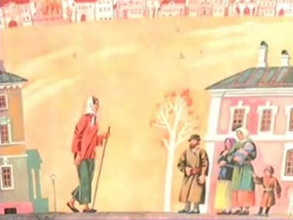
Накануне Рождества 1762 года ходила Блаженная
Ксения по Петербургу и говорила: «Пеките блины,
завтра вся Россия будет печь блины». На другой день
императрица Елизавета Петровна скоропостижно
скончалась. За несколько дней до убиения
царственного юноши Иоанна VI, который в младенчестве был провозглашен Русским императором, блаженная плакала и повторяла: «Кровь, кровь, кровь». Через несколько дней после неудачного заговора Мировича юный Иоанн был убит.
Кондак 8 Странницей бездомной прошла еси путь жизни твоей в стольном граде отечества нашего, в велицем терпении скорби и поношения неся. Ныне же в горнем Иерусалиме пребывая, в радости поеши Богу.

Slide 10
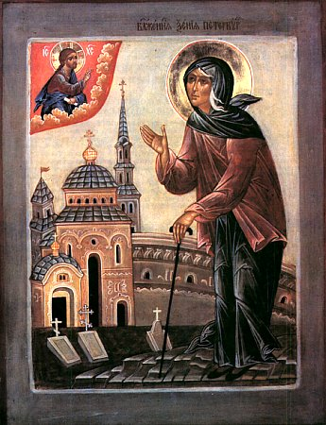
Прожила, Ксения, в постоянном стремлении к
истинному счастью в Боге, в постоянной борьбе с
врагом рода человеческого и в постоянной
готовности оказать добро всем каждому, эта
подвижница после смерти своего мужа целых сорок
пять лет.
За все это время она не только не имела места, где главу приклонить, но не имела даже одежды, обуви, которыми можно было бы прикрыть и согреть озябшее тело. Несмотря на это, она была вполне счастлива. Как птица небесная, летала она Петербургской стороне днем, желая всем и каждому оказать какую-нибудь услугу, а ночью вступала в беседу с Самим Господом Богом, предаваясь молитвенным и другим подвигам.
Кондак 9 Всякия претерпела еси болезни, блаженная мати, нищету телесную, глад и жажду, еще же и поношение от людей беззаконных, иже мняху тя безумной быти. Ты же, Господу моляся, выну взывала Ему: Аллилуиа.

Slide 11
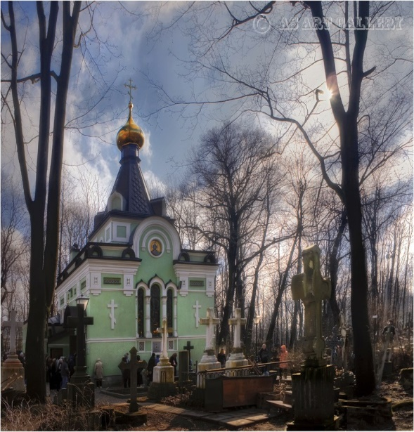
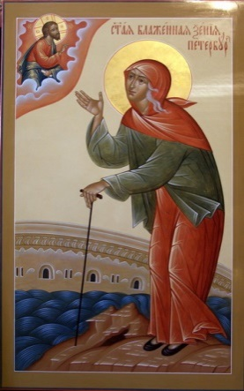
Блаженная Ксения скончалась в конце XVIII века,
предание не сохранило ни года, ни дня ее кончины.
Погребена Блаженная на Смоленском кладбище к
югу от храма Смоленской иконы Божией Матери.
В 1902 году на могиле святой блаженной Ксении по
проекту архитектора Славина была возведена
каменная часовня, восточную стену которой украсила мозаичная икона святой подвижницы.
В 1987 году часовня была освящена Святейшим Патриархом Московским и всея Руси Алексием II.
Сюда стремятся православные паломники со всех концов России и из других стран, чающие получить утешение в скорбях и помощь в благих начинаниях от молитвенницы о душах наших – святой блаженной Ксении.
В дни празднования Тысячелетия Крещения Руси
митрополит Алексий всенародно огласил о причислении
блаженной Ксении Петербургской к лику святых.

Slide 12
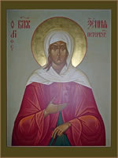
Молитва к блаженной Ксении Петербургской
О святая всеблаженная мати Ксение! Под покровом Всевышняго жившая, ведомая и укрепляемая Богоматерью, голод и жажду, холод и зной, поношения и гонения претерпевшая, дар прозорливости и чудо-творения от Бога получила еси и под сенью Всемогущего покоишися. Ныне святая Церковь, яко благоуханный цвет, прославляет тя. Предстояще на месте твоего погребения, пред образом твоим святым, яко живей ти, сущей с нами, молимся ти: приими прошения наша и принеси их ко престолу милосерднаго Отца Небеснаго, яко дерзно-вение к Нему имущая, испроси притекающим к тебе вечное спасение, на благая дела и начинания наша щедрое благословение, от всяких бед и скорбей избавление. Предстани святыми твоими молитвами пред Всемилостивым Спасителем нашим о нас, недостойных и грешных

Slide 13
Помози, святая блаженная мати Ксение, младенцы светом святого крещения озарити и печатию дара Духа Святаго запечатлети, отроки и отроковицы в вере, честности, богобоязненности воспитати и успехи в учении им даровати; болящия и недугующия исцели, семейным любовь и согласие ниспосли, монашествующих подвигом добрым подвизатися удостой и от поношений огради, пастыри в крепости Духа Святаго утверди, народ и страну нашу в мире и безмятежии сохрани, о лишенных в предсмертный час причащения Святых Христовых Тайн умоли. Ты наша надежда и упование, скорое услышание и избавление, тебе благодарение воссылаем и с тобою славим Отца и Сына и Святаго Духа, ныне и присно, и во веки веков. Аминь.

Slide 14
Список литературы
1.«Житие Святой Блаженной Ксении Петербургской» Печерская А.И
Москва,2009г
2. «Блаженная Ксения Петербургская: Жизнь, чудеса, святыни«. Е.Сергеева.
3. «Житие блаженной Ксении Петербургской в пересказе для детей» Ткаченко А.
4. Картинки с интернет –сайтов:
http://romanbook.ru/book
http://kcenia.cerkov.ru/
http://www.5port.ru/

Slide 15
СПАСИБО ЗА ВНИМАНИЕ!

